Slide 1
Планировщик Plan Up

Slide 2
Автор проекта
Лунева Алина

Slide 3
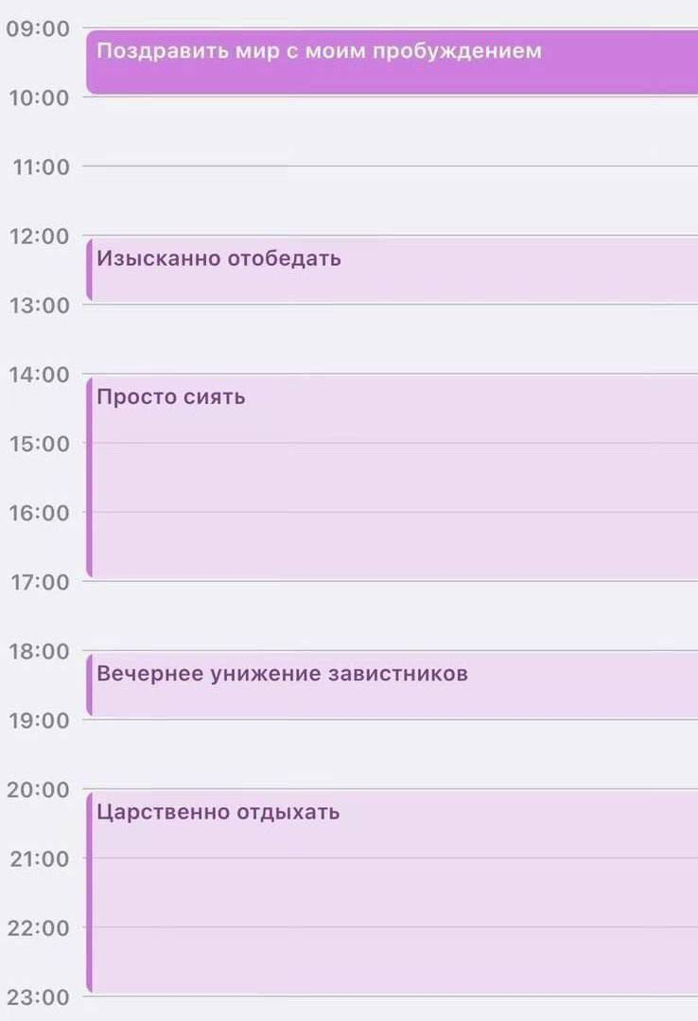
Актуальность проекта
Большинство людей сталкиваются с проблемой планирования ещё со школы.
И для удобства распределения своего времени были созданы онлайн-планировщики.

Slide 4
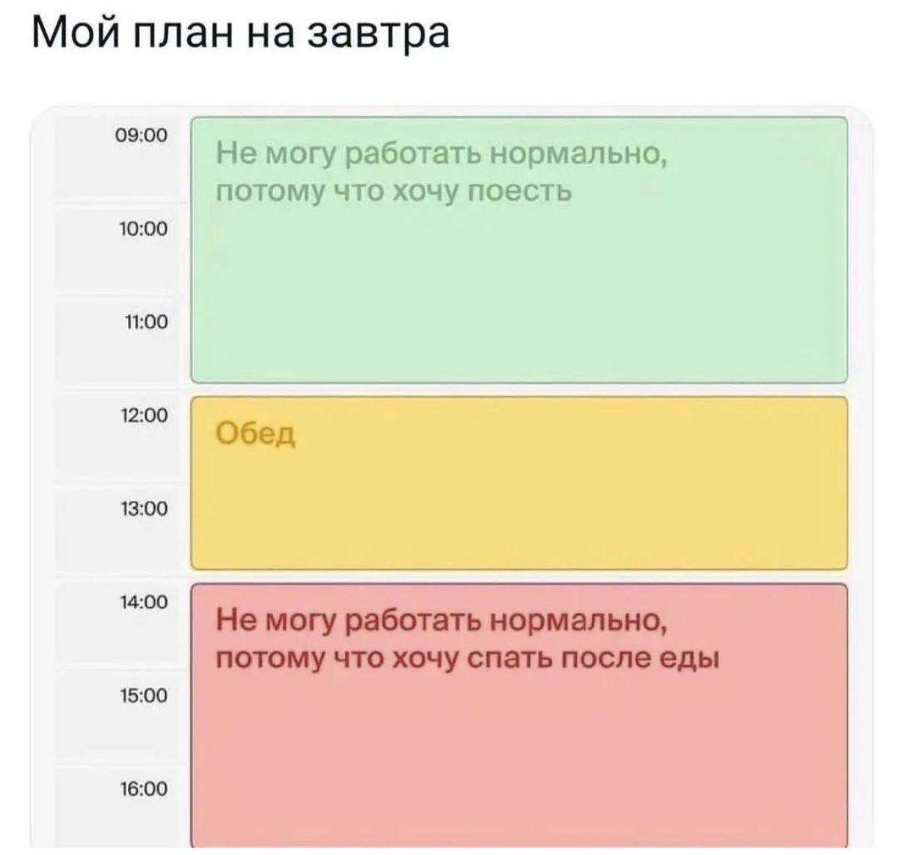
Описание проекта
Планировщик Plan Up - это инновационное приложение для планирования задач и достижения целей, которое сочетает в себе функционал ежедневника и персонального мотивационного коуча

Slide 5
преимущества
фокус на "ЗАЧЕМ" а не на "ЧТО«
психологически обоснованный подход
проактивная мотивация
борьба с выгоранием

Slide 6
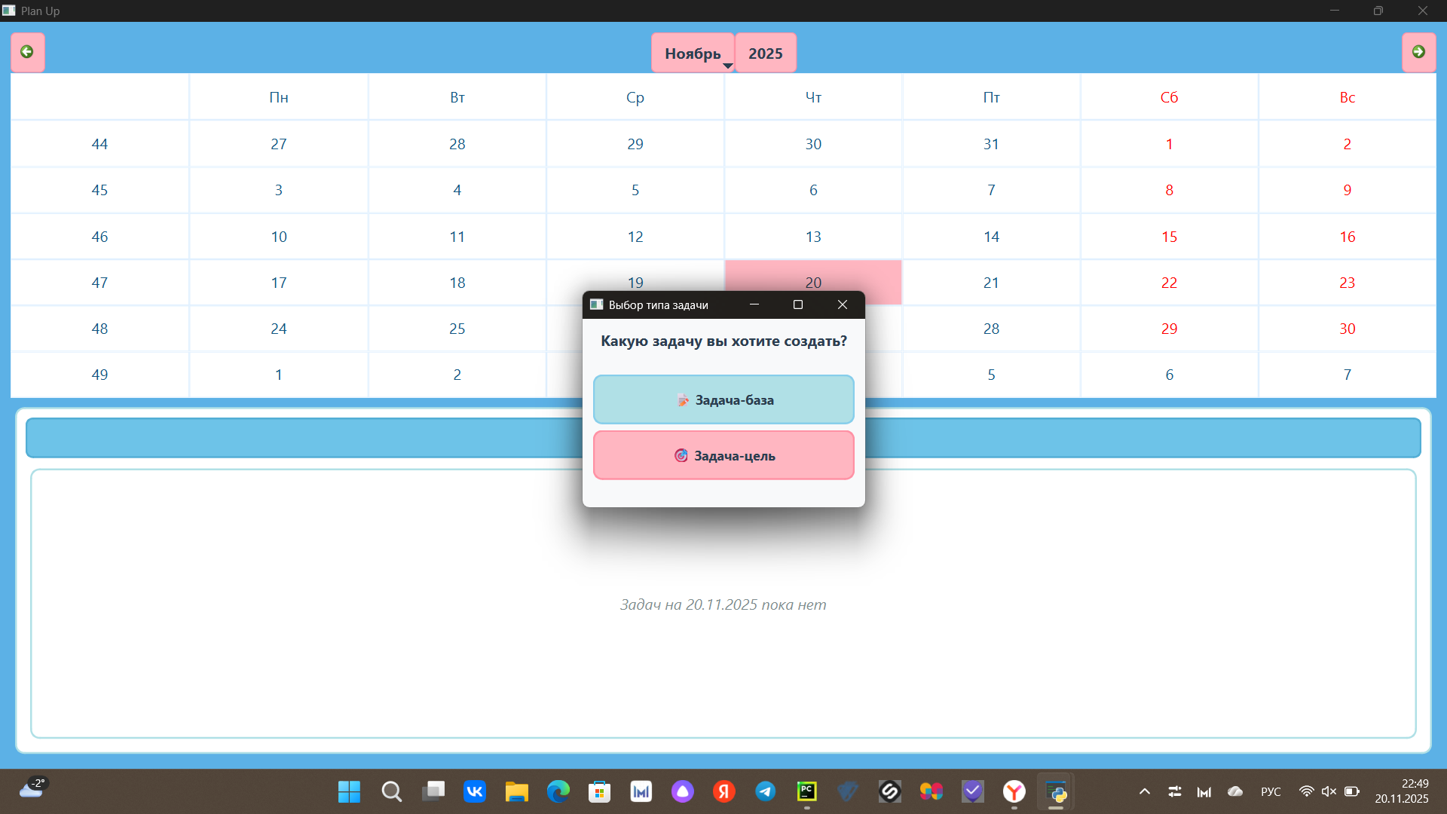
функционал

Slide 7
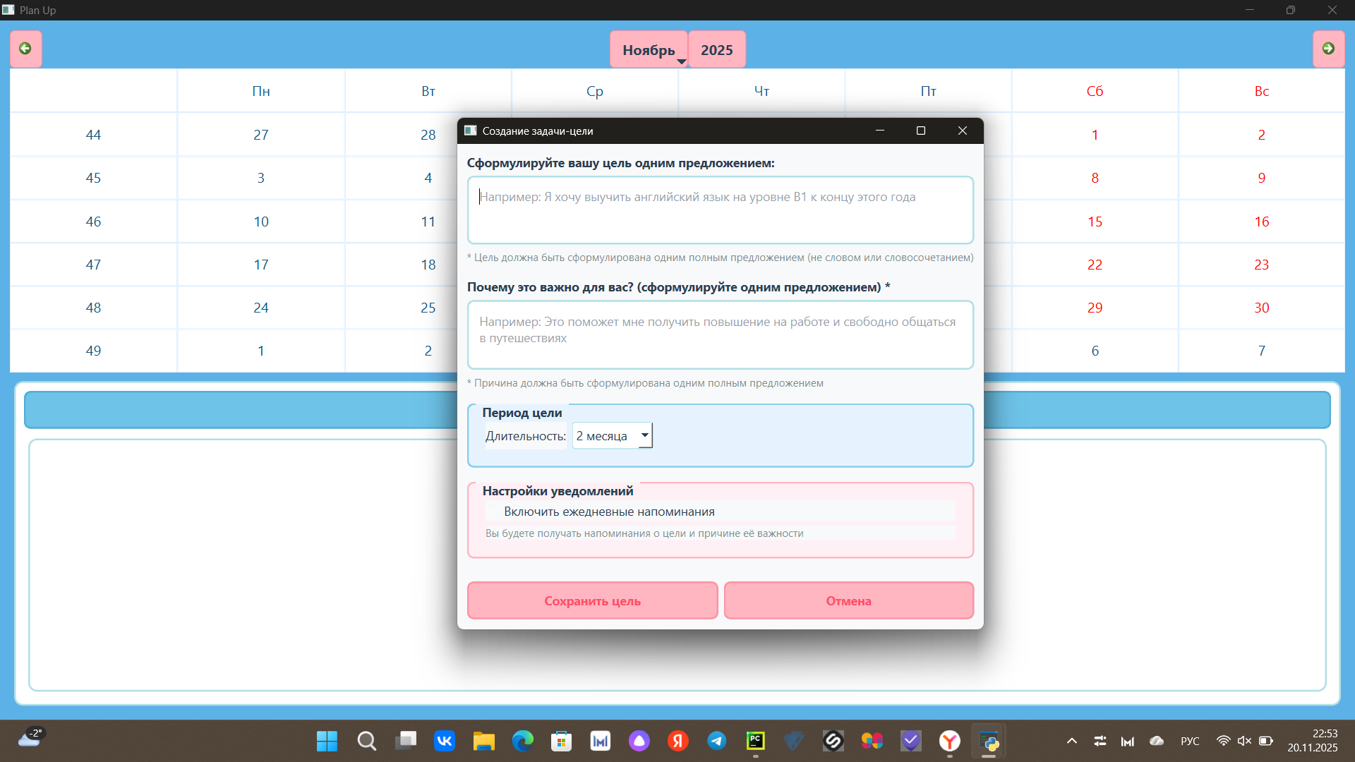
функционал

Slide 8
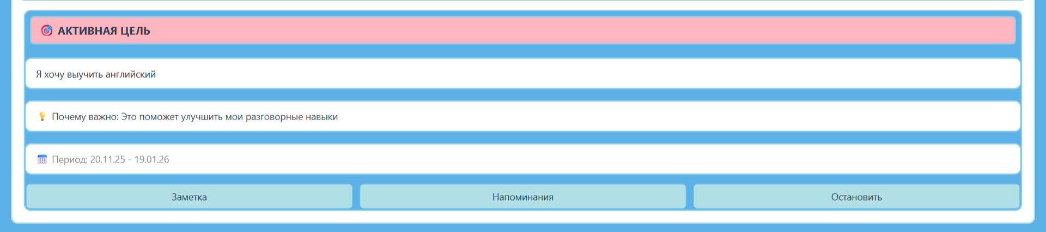
функционал

Slide 9
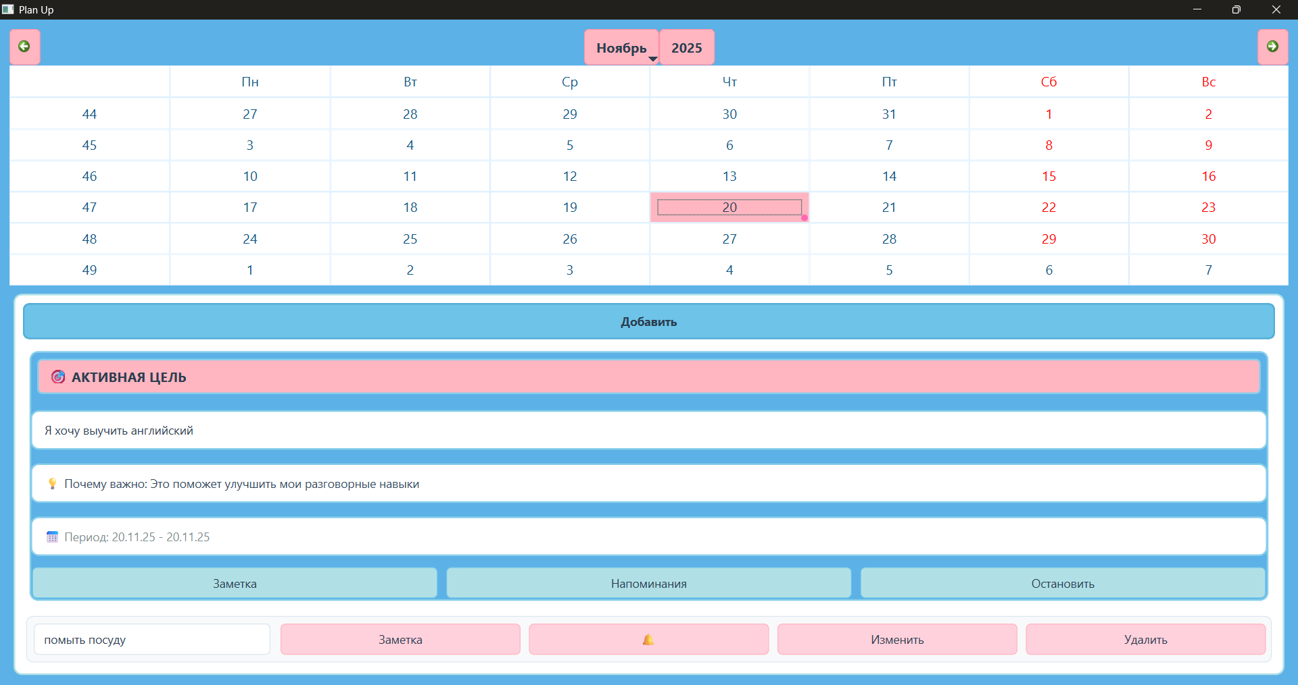
функционал

Slide 10
Перспективы развития
интеграция нейронной сети для персонализированной консультации
возможность поменять тему приложения (чёрная/белая)

Slide 11
Спасибо за внимание!

